Slide 1
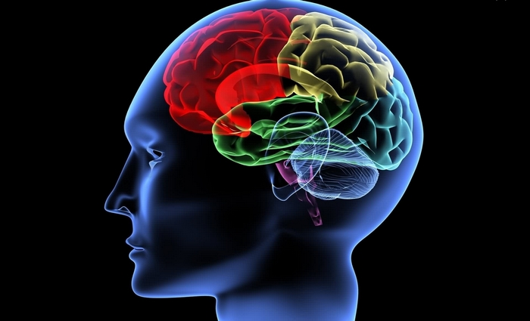
Лекция 1. Теоретические основания современной психологии
ВОПРОСЫ:
1. Основные различия житейских и научных психологических знаний.
2. Объект и предмет современной психологии.
3. Задачи современной психологии.
4. Связь психологии с другими науками.
5. Основные отрасли современной психологии.

Slide 2
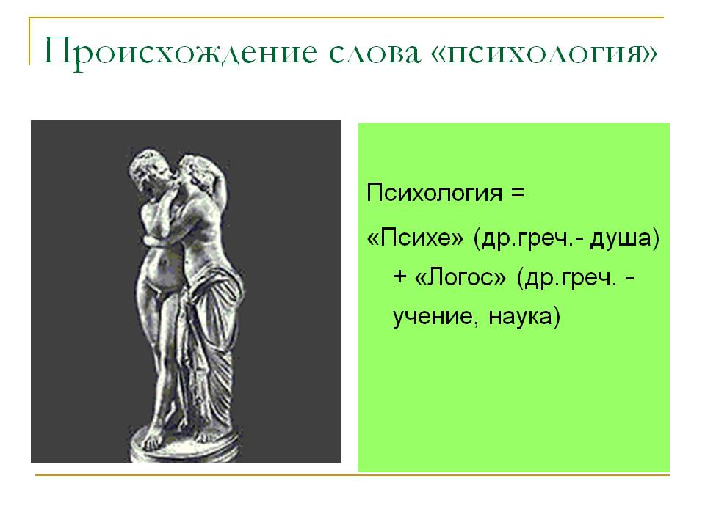
Сам термин «психология» древнегреческого происхождения и состоит он из двух слов «психе»-душа и «логос» - знание или учение, т.е. дословно – наука о душе.
Сам термин был предложен не Y веке до н.э. и не в Древней Греции, как многие научные термины , а в Европе, в ХYIвеке.
Часть исследователей считают, что автором этого термина был Филипп Мелахтон, другие - Геклеус, использовавший слово психология в 1590 году.
Это слово получило широкое признание после работ немецкого философа Христиана Вольфа , написавшего книги «Рациональная психология (1732г.) и «Эмпирическая психология» (1734г.).
Однако до ХIХ века этот термин не имел широкого употребления.
Как видим сам термин, не только как сама наука, имеет свою историю происхождения.
Первоначально он относился к особой науке, которая занималась изучением так называемых душевных, или психических, явлений, т. е. таких, которые каждый человек легко обнаруживает в собственном сознании в результате самонаблюдения.
Позднее, в XVII -X I Х вв. область, изучаемая психологией, расширяется и включает в себя не только осознаваемые, но и неосознаваемые явления.

Slide 3
Понятие «психология» имеет как научный, так и житейский смысл.
В первом случае оно употребляется для обозначения соответствующей научной дисциплины, во втором — для описания поведения или психических особенностей отдельных лиц и групп людей. Поэтому каждый человек знакомится с «психологией» задолго до ее систематического изучения.
Уже в раннем детстве ребенок говорит «я хочу», «я думаю», «я чувствую».
На протяжении всей жизни каждый человек, осознанно или неосознанно, изучает себя и свои возможности. Следует отметить, что уровень познания своего внутреннего мира во многом определяет то, насколько человек может понять других людей, насколько успешно может построить с ними взаимоотношения.
Человек — это социальное существо, и он не может жить вне общества, без контактов с окружающими.
В практике живого общения каждый человек постигает многие психологические законы. Так, каждый из нас уже с детства умеет «читать» по внешним проявлениям — мимике, жестам, интонации, особенностям поведения — эмоциональное состояние другого человека.
Таким образом, каждый человек — своего рода психолог, поскольку в обществе невозможно жить без определенных представлений о психике людей.
Однако житейские психологические знания очень приблизительны, расплывчаты и во многом отличаются от научных знаний. В чем состоит это отличие.

Slide 4
Во-первых, житейские психологические знания конкретны, привязаны к конкретным ситуациям, людям, задачам. Научная же психология стремится к обобщению, для чего используются соответствующие понятия.
Во-вторых, житейские психологические знания носят интуитивный характер. Это обусловлено способом их получения — случайным опытом и его субъективным анализом на бессознательном уровне. В отличие от этого научное познание основано на эксперименте, а полученные знания вполне рациональны и осознаваемы.
В-третьих, существуют различия в способах передачи знаний. Как правило, знания житейской психологии передаются с большим трудом, а часто эта передача просто невозможна. Как пишет Ю. Б. Гиппенрейтер, «вечная проблема "отцов и детей" состоит как раз в том, что дети не могут и даже не хотят перенимать опыт отцов». В то же время в науке знания аккумулируются и передаются намного легче.
В-четвертых, научная психология располагает обширным, разнообразным и подчас уникальным фактическим материалом, недоступным во всем объеме ни одному носителю житейской психолог.

Slide 5
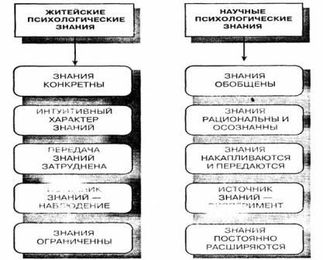
Основные различия житейских и научных психологических знаний

Slide 6
Объект, предмет и задачи общей психологии
В течение столетий явления изучаемые психологией обозначались общим термином душа.
Современное понимание психологии - как науки о психике и психических явлениях:
т.е. она изучает факты, закономерности и механизмы психики как складывающегося в мозгу образа действительности, на основе и при помощи которого осуществляется управление поведением и деятельностью, и имеющим у человека личностный характер.
Следовательно, психология- это наука о закономерностях развития и функционирования психики, как особой формы жизнедеятельности.
В самом общем виде объектом психологии является человек, который изучается многими науками.
Однако человек является объектом комплексного исследования различных наук, каждая из которых имеет свой специфический круг проблем.
Еще С.Л. Рубинштейн в книге «Основы общей психологии» (1940) писал:
«Специфический круг явлений, который изучает психология, выделяется отчетливо и ясно — это наши восприятия, чувства, мысли, стремления, намерения, желания и т.п., — т.е. все то, что составляет внутреннее содержание нашей жизни и что в качестве переживания как будто непосредственно нам дано...».
Следовательно, Главный объект исследования - это человек, его психические процессы, состояния и свойства.

Slide 7
